Slide 1
Празници, които празнуваме през месец май
Изготвила: Емел Мустафа, 11 клас

Slide 2
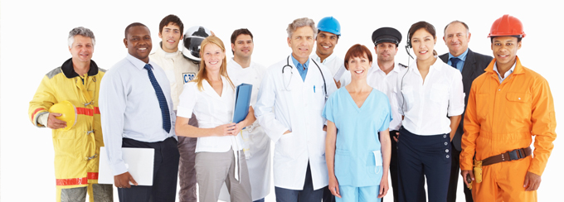
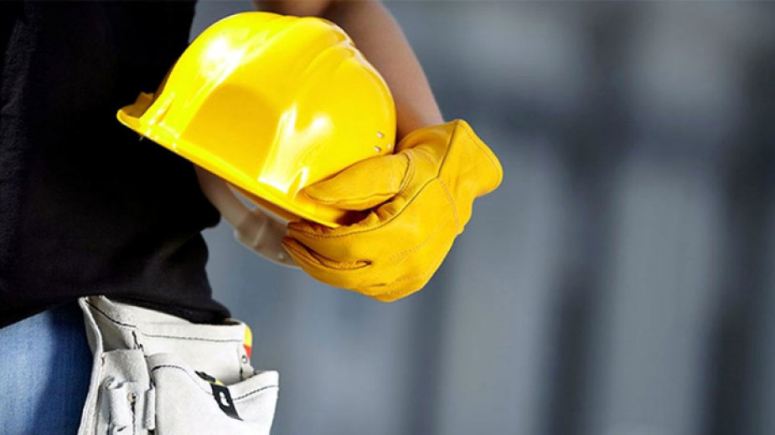
1 май – Ден на труда и солидарността
На тази дата много страни в света честват обществените и икономически постижения на работническото движение и търсенето на повече държавна защита за работещите по света това е и ден на международното работническо движение и на левите движения.

Slide 3
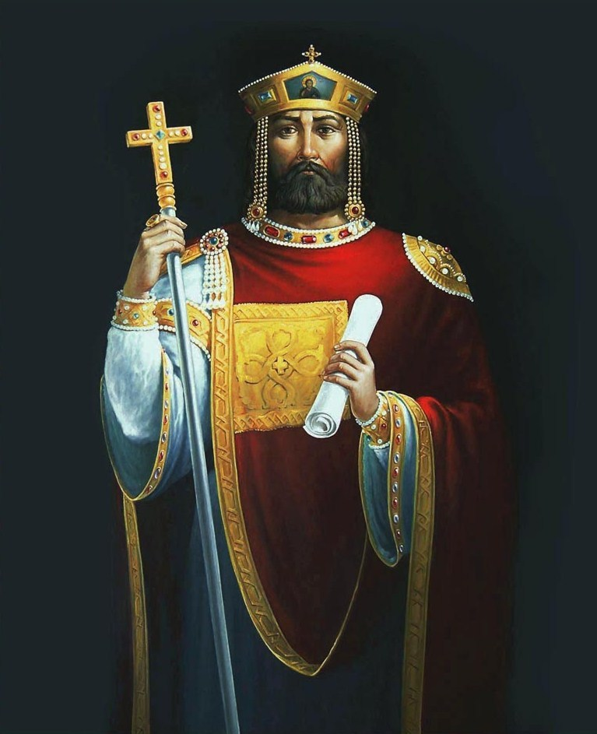
2 май – Св. Цар Борис - Кръстителя
В 864 г. княз Борис покръства себе си и приема името Михаил. Покръства семейството си и своите придворни. На следващата година с желязна ръка налага християнството в страната.

Slide 4
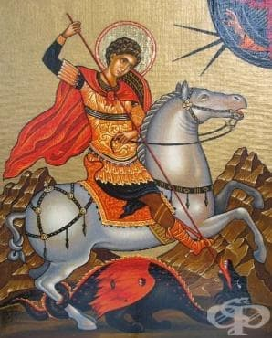
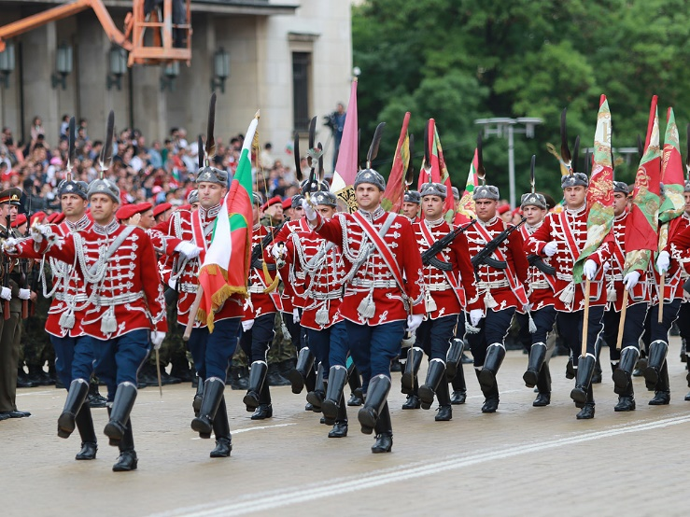
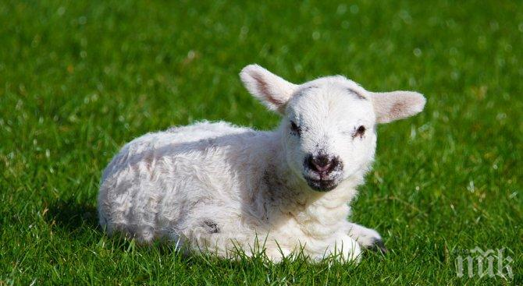
6 май – Гергьовден
Гергьовден се нарича денят, в който се чества Свети Георги Победоносец. Обявен е за официален празник в България, както и за Ден на храбростта и Българската армия. Чества се и като Празникът на овчаря.

Slide 5
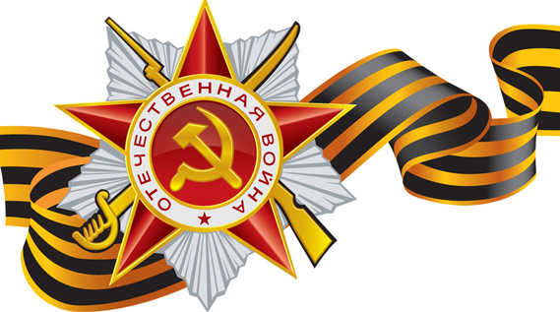
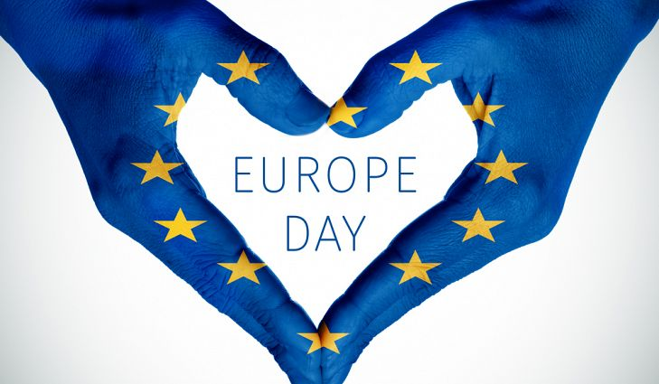
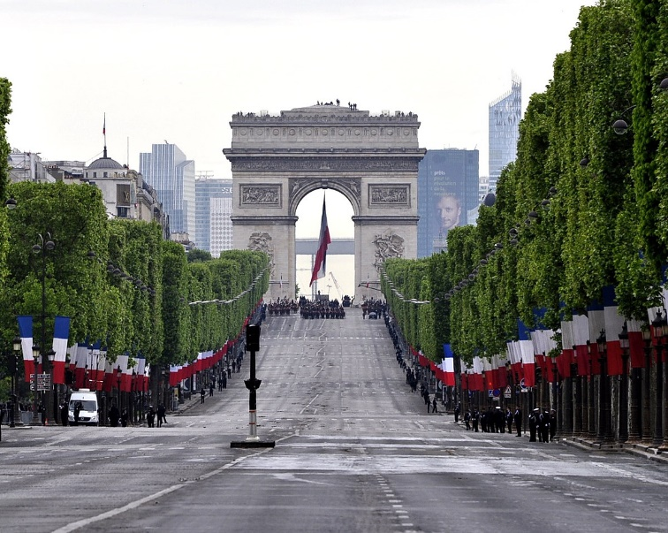
9 май – Ден на Европа и Ден на победата над фашизма
Денят на Победата е празник по случай победата на Съюзниците над Нацистка Германия през Втората световна война. Празникът се отбелязва на 8 май, денят на капитулацията на Германия през 1945 г. На този ден празнуват бившите Съюзници в Западна Европа и САЩ, но без Русия и повечето бивши републики на СССР, където денят се отбелязва на 9 май. Причината за това е разликата в часовото време и усложнената процедура по капитулацията на Германия.

Slide 6
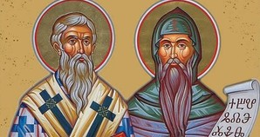
11 май – Ден на Св. св. Кирил и Методий
Православната църква чества Светите братя Кирил и Методий - създатели на славянската азбука и писменост. Светският празник за Св. св. Кирил и Методий, бележи началото си през Възраждането и се свързва с училищните тържества, които са били организирани на 11 май.

Slide 7
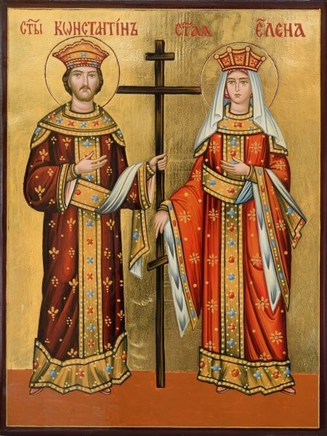
21 май – Свети Константин и Елена
На 21 май християнската църква почита светите равноапостоли император Констатин Велики и майка му Елена. Този ден се свързва с нестинарските танци. Празникът започва със събиране на средства за курбан. Почистват се и се поправят изворите и кладенците на селото.

Slide 8
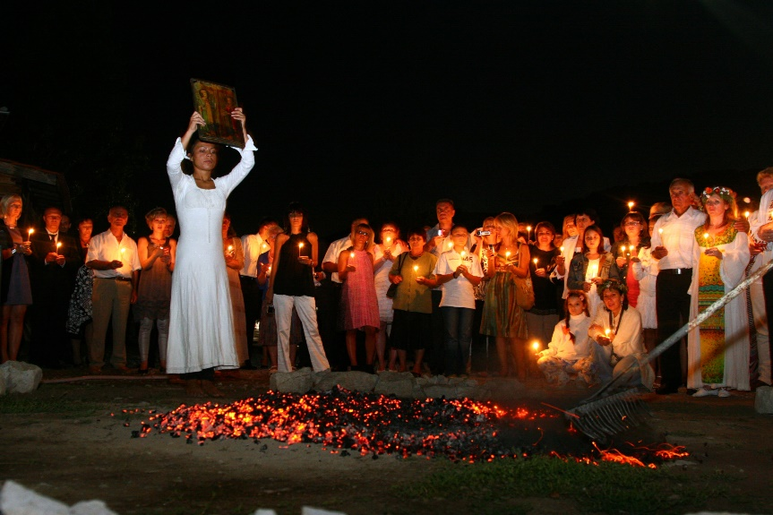
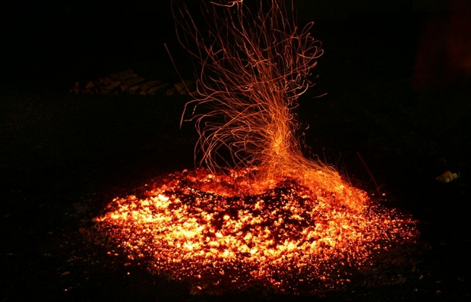
Според народните вярвания на този ден строго е забранена всякаква полска работа. Селските стопани свързват празника с предпазването на реколтата от градушка. Вярва се, че "Еленка и Костадин носят градушката в чувал". Това е денят на игрите върху огън – нестинарството. Нестинарите влизат боси в жаравата, които най-често са жени. Те са като че ли в несвяст, в унес. Вярва се, че иконата на светеца, която държат, ги запазва от огъня. В това състояние нестинарите понякога изричат пророчески думи, гадаят бъдещето или общуват с умрели предци. Трансът и ритуалният им танц траят няколко минути. След нестинарските игри всички се събират на общата трапеза с приготвения курбан.

Slide 9
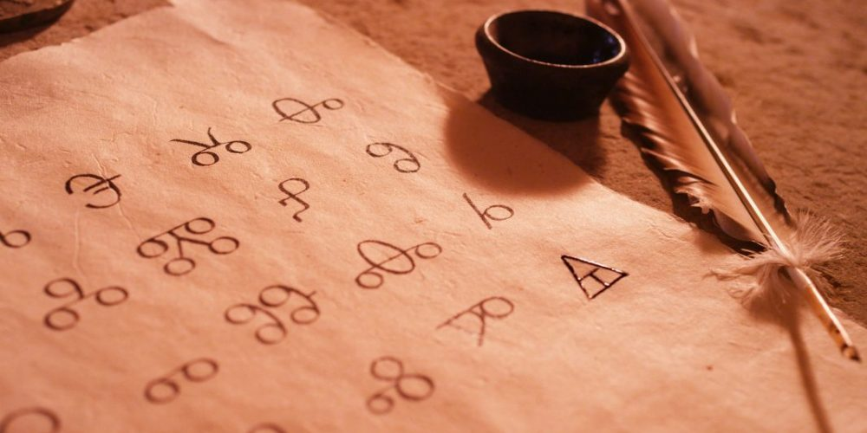
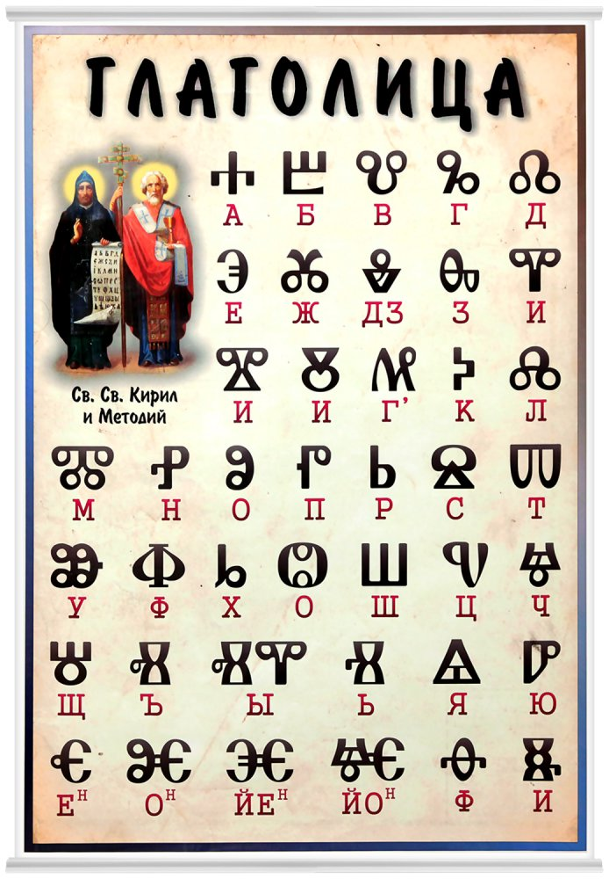
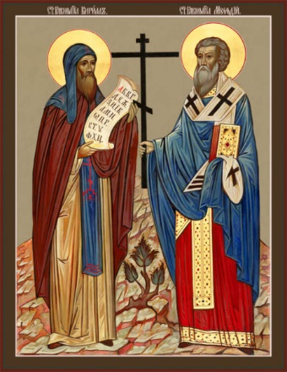
24 май –Ден на българската просвета и култура и славянската писменост
На този ден в България се чества българската просвета, култура и създаването на глаголицата от Кирил и Методий, известни още и като Солунските братя. Преводите на Библията Кирил и Методий записват на глаголица.
„Спасявайки делото на св. св. Кирил и Методий, България е заслужила признателността и уважението не само на славянските народи, но и на света. И това ще бъде така, докато човечеството влага истинско съдържание в думите напредък, култура и човечност...“

Slide 10
Химн на Св. Св. Кирил и Методий

Slide 11
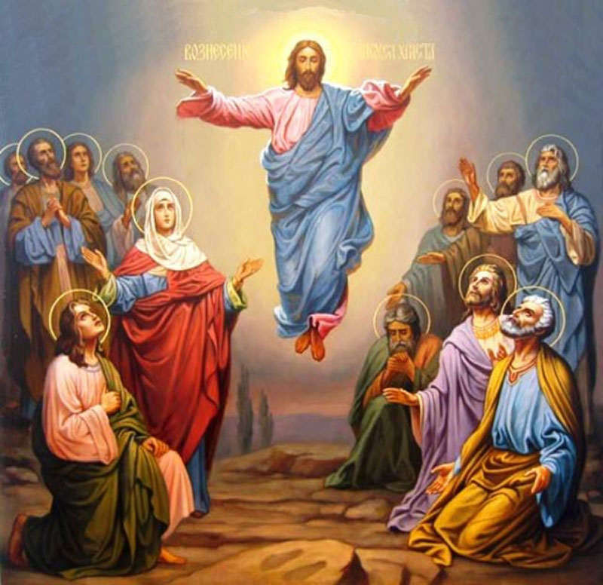
28 май – Възнесение Господне
Той празнува момента, когато Иисус Христос се възкачва на небето. Празникът е 40 дни след Възкресението, винаги се пада в четвъртък – 39 дни след първия ден на Великден.

Slide 12
Есхатология
Според християнските вярвания, след смъртта и Възкресението си, в продължение на 40 дни Христос се среща с учениците си, за да им разказва за Божието царство. На 40-ия ден, придружен от тях и от Дева Мария, той се изкачва на Елеонския хълм до Ерусалим, и оттам, пред очите на всички, се възкачва на небето, което се смята за край на Христовия път на земята. Въпреки това, Христос не изоставя хората, а им изпраща Светия Дух на Петдесетница и не престава да се застъпва за тях пред Отца.

Slide 13
Благодаря за вниманието !

